Slide 1
Lektor: Jan Veselý
Moderátor: Marie Kandelová
Notes:
NA NAHRÁVÁNÍ UPOZORNIT ÚČASTNÍKY!
„Dobrý den, dovolte mi abych vás všechny přivítala a provedla vás dnešním webinářem, který je zaměřený na tématiku závislostí, tedy Vznik závislosti a jak z toho ven. Celý tento webinář je nahrávaný a jeho záznam bude k dispozici na našich stránkách.
Pro aktivity na dnešním webináři si prosím připravte tužku a papír.
Jmenuji se Marie Kandelová a jsem koordinátorkou projektu Učíme online, který vznikl v komunitě expertních dobrovolníků Česko.Digital a od dubna 2022 je realizován Národním pedagogickým institutem.“
Úvodní slide, který necháme sdílený před začátkem webináře + Úvod - @Moderátor:
„Dobrý den, dovolte mi abych vás všechny přivítal/a a provedl/a vás dnešním webinářem, který je zaměřený na:
Jmenuji se XY a jsem dobrovolníkem /dobrovolnicí v projektu Učíme online, který vznikl v komunitě expertních dobrovolníků Česko.Digital a od dubna 2022 je realizován Národním pedagogickým institutem.
Otázky prosím pokládejte do sli.do : https://app.sli.do/event/jKJzwwERpPsSLJP1UxprJq .Kód je #UN. Budeme se jim věnovat v závěru webináře.“
Pokud zrovna nechcete nebo nemáte mluvit, ztlumte si prosím mikrofon. Zapnutá kamera je pak na vašem rozhodnutí, pokud máte slabší internet a bude se vám přenos sekat, doporučujeme ji vypnout.
Nevládní organizace Konsent v rámci projektu Žádná tabu před tabulí vytvořila metodiky čtyř lekcí sexuální výchovy na různá témata. Dnešní workshop vám umožní prožít si na vlastní kůži lekci Souhlas, která představuje problematiku souhlasu k sexu, důležitost vzájemného respektu a komunikace.

Slide 2

Dotazy pokládejte →
www.Sli.do kód: #UN131
Notes:
„Otázky můžete dnes pokládat přímo v průběhu webináře tím, že se přihlásíte a počkáte na vyzvání lektora nebo mě. Pokud byste se styděli otázky pokládat přímo využijte sli.do, odkaz na vám právě posílám do chatu https://app.sli.do/event/vrVr7fhipe3bSwDMjFXF9t. #UN131
Budeme se jim věnovat v závěru webináře.
V průběhu webináře mi nevadí když mi budete tykat případně oslovovat Májo. S Honzou naším lektorem jsme si potykali teprve asi před půl hodinou, tak já budu občas vykat občas tykat tak doufám že mi to nebudete mít zazlé.
Ještě vás poprosím: Pokud zrovna nechcete nebo nemáte mluvit, ztlumte si prosím mikrofon. Zapnutá kamera je pak na vašem rozhodnutí, pokud máte slabší internet a bude se vám přenos sekat, doporučujeme ji vypnout.
Otázky prosím pokládejte do sli.do : https://app.sli.do/event/vrVr7fhipe3bSwDMjFXF9t. (→ dej do chatu)
Kód je #UN131
Budeme se jim věnovat v závěru webináře.“
Pokud zrovna nechcete nebo nemáte mluvit, ztlumte si prosím mikrofon. Zapnutá kamera je pak na vašem rozhodnutí, pokud máte slabší internet a bude se vám přenos sekat, doporučujeme ji vypnout.

Slide 3
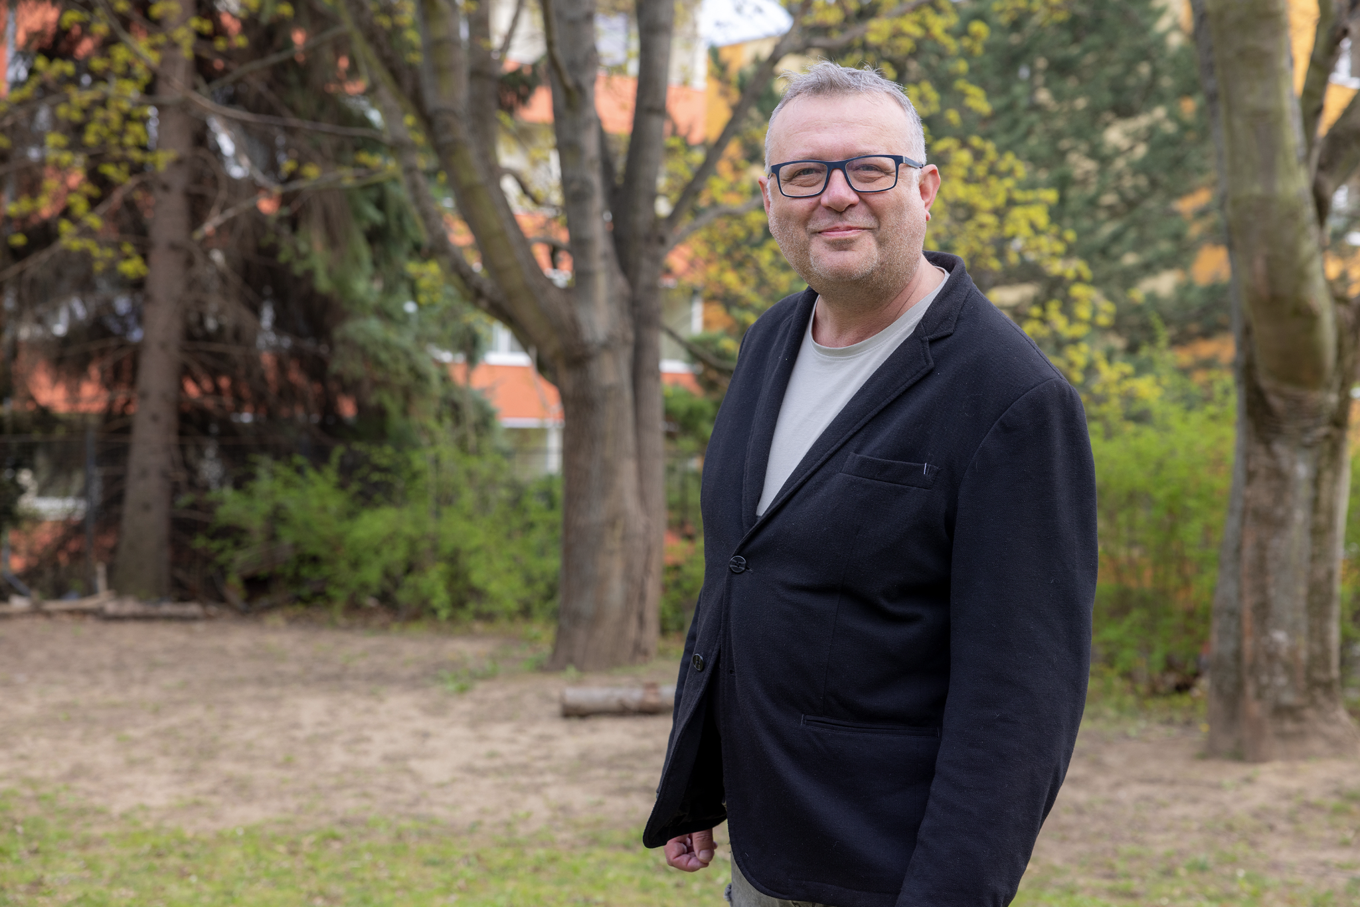
Jan Veselý
kontakt:
mobil: 777 916 276
email: veselymmmh@gmail.com
Dvořákova 13, Brno
Společnost Podané ruce o.p.s.
Notes:
Představení lektorů - @Moderátor:
Teď už vám chci představit našeho dnešního lektora Jana Veselého
Jan Veselý je metodik Centra prevence v Brně, Společnosti Podané ruce o.p.s., supervizor, kouč, dramaterapeut, konzultant, poradce a tvůrce edukativních preventivních programů pro žáky, učitele a rodiče,
lektor teambuidingových aktivit a zážitkové pedagogiky,
producent výchovně – vzdělávacích dokumentárních filmů s edukativní a sociální tematikou.
Jan Veselý má více než dvacetiletou praxi v pomáhajících profesích s přímou klientskou prací i s řízením sociální práce v neziskovém sektoru. Působí jako lektor vzdělávacích a výcvikových programů pro laickou i odbornou veřejnost v oblasti práce s motivací, krizí, dramaterapie, poradenství v sociální práci a v problematice závislostí.
Je externím pedagogem PdF MU v Brně a Ústavu speciálně-pedagogických studií Pedagogické fakulty UP Olomouc.
A nyní už předávám slovo Janu Veselému

Slide 4
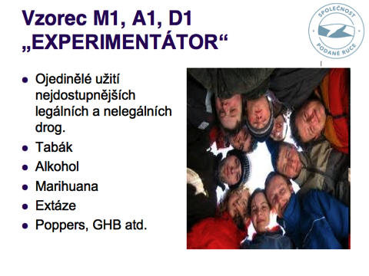
Vznik závislosti

Slide 5
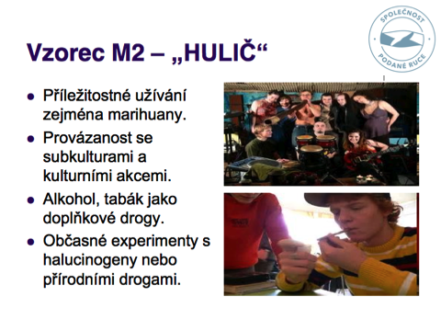
Závislostní chování

Slide 6
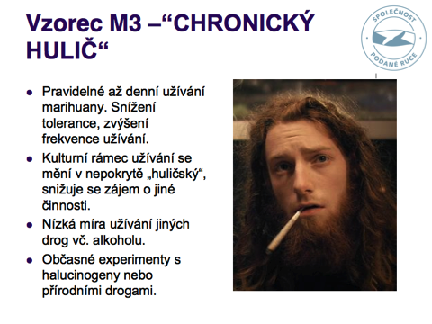
Rozvoj závislosti

Slide 7
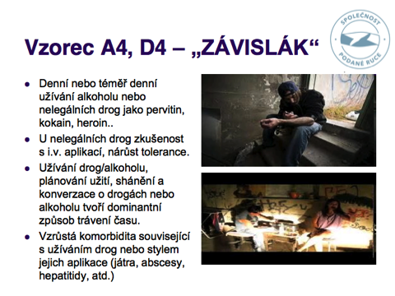
Závislost

Slide 8

Potřeby jedince
REKREACE - zotavení
KOMPENZACE - rozptýlení
EDUKACE - učení
KONTEMPLACE – oblast jedince
KOMUNIKACE – setkání
INTEGRACE – sociální zkušenost
PARTICIPACE - akce
DUŠEVNÍ ONEMOCNĚNÍ- autoléčba

Slide 9
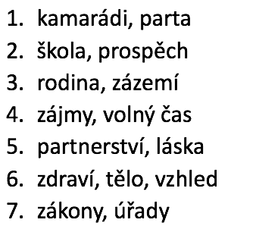
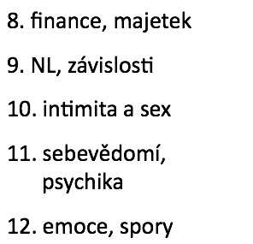
Anamnéza

Slide 10
JAK Z TOHO VEN?
1)Nemít nic – u sebe, doma, artefakty, ...
2)Vyhýbat se lidem a místům
3)Bezpečná místa a lidé
4)Alternativa volného času
5)Nácvik odmítání – říci NE, nic nevysvětlovat

Slide 11
JAK Z TOHO VEN?
6) Zvládání chutí – ½ hodiny: rozptýlení, popovídání si, oddalování relapsu
7) Odměňování se
8) Naslouchejte si – co funguje, co ohrožuje
– nálada (+, -, nuda)
–před spaním, nespavost
–po výkonu, během zábavy
–stres, potřeba relaxace
–alkohol, …
9) Náhražky – COPINGOVÉ STRATEGIE
10) Poruchy spánku

Slide 12
Pojďme
na dotazy
www.Sli.do kód: #UN131
www.podaneruce.cz
Notes:
Sli.do:https://app.sli.do/event/vrVr7fhipe3bSwDMjFXF9t

Slide 13
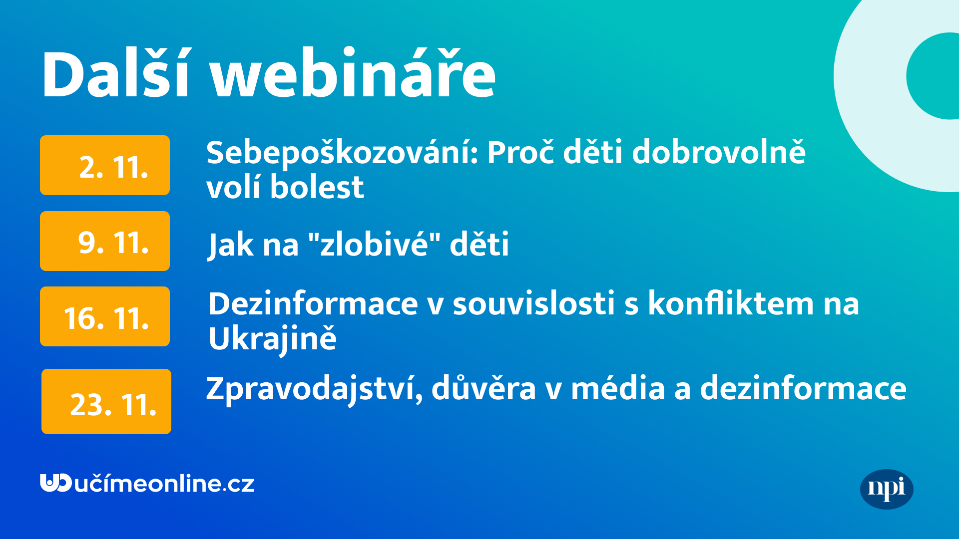
Notes:
,,Na závěr bych vás chtěla pozvat na další webináře…” -> všechny přečíst

Slide 14
Děkuji za pozornost.
Jan Veselý

